Slide 1
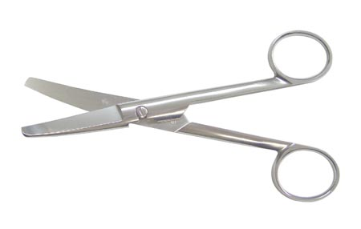
（作成例）もう少し小さい外科用剪刀・鋏
現状：医師向けの外科用剪刀・・市販品
サイズは
120ミリ,140ミリ,160ミリ,180ミリ,200ミリの５サイズ
川崎医科大学附属病院
外科 ●● ●●
120cm
でも，実際の医師は小柄で細い人から，
モデルのように大きな人まで様々
➔もうひと回り小さい剪刀も必要！
もうひと回り小さな鋏があると手に馴染みます！
110cm

Slide 2
ニーズテーマ
川崎医科大学附属病院
所属 氏名

